Slide 1


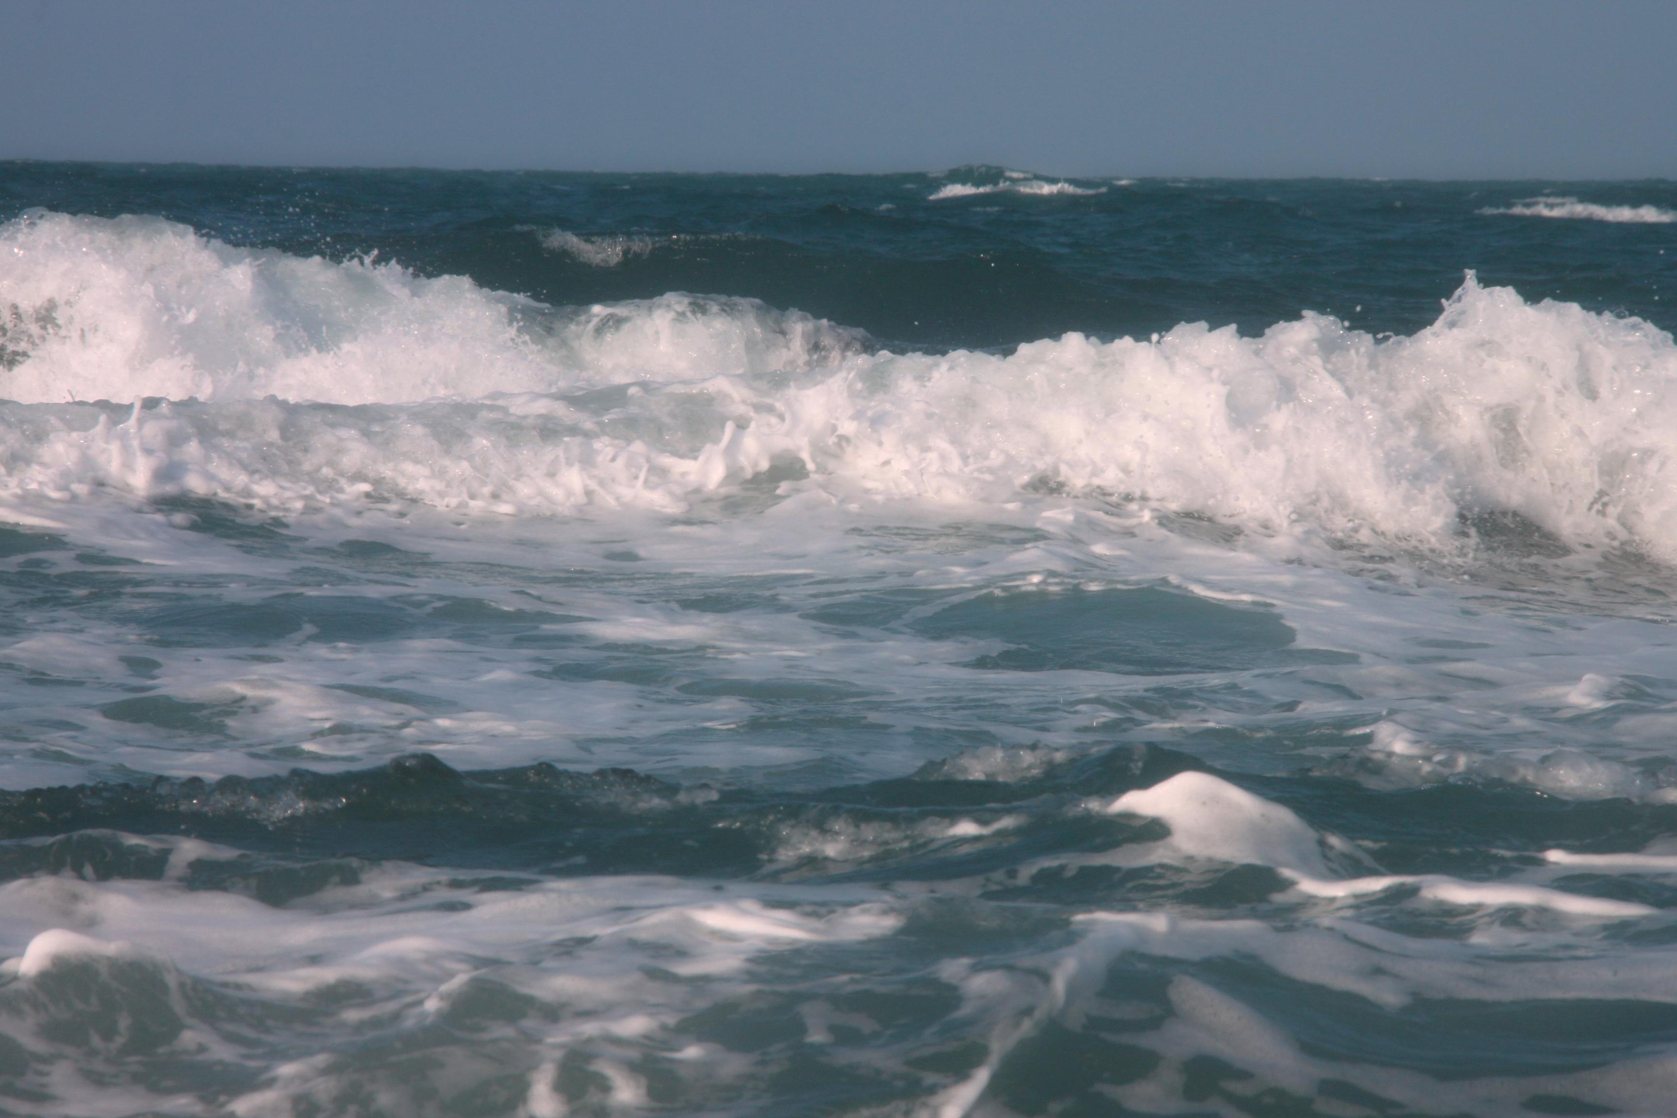
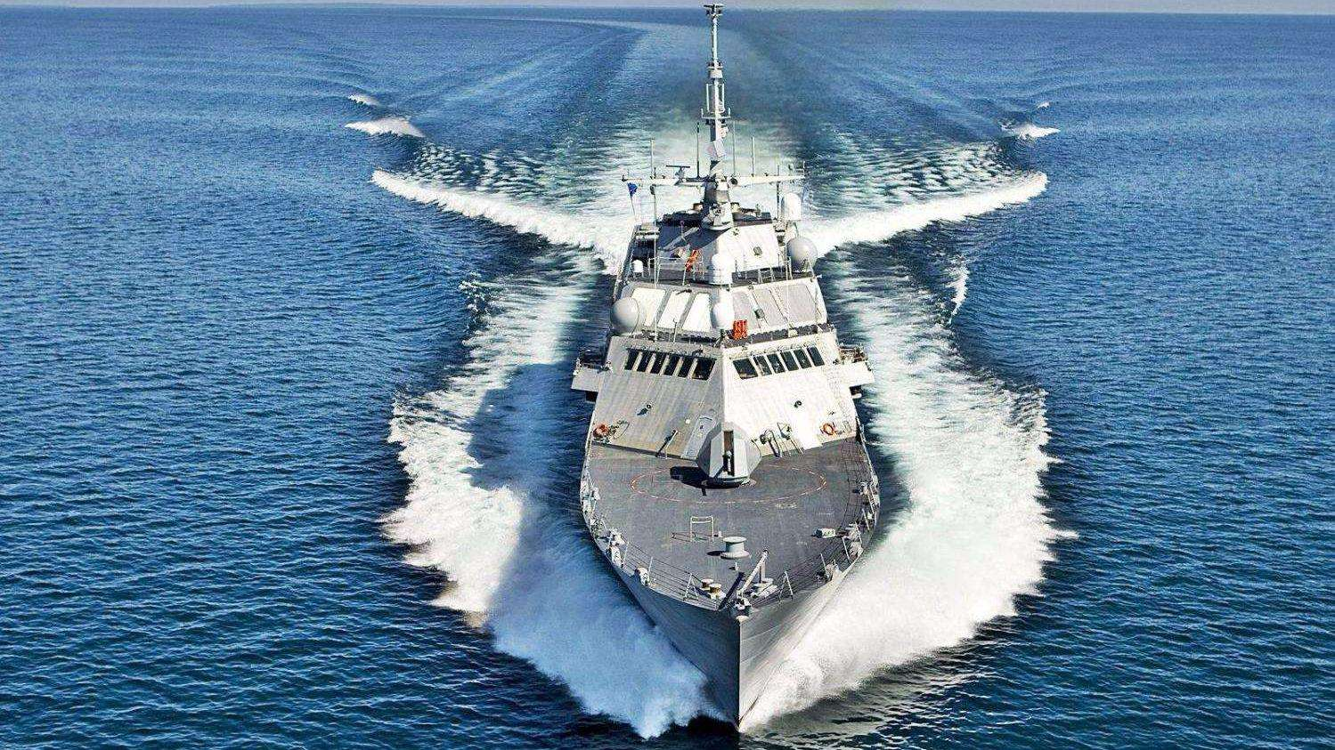
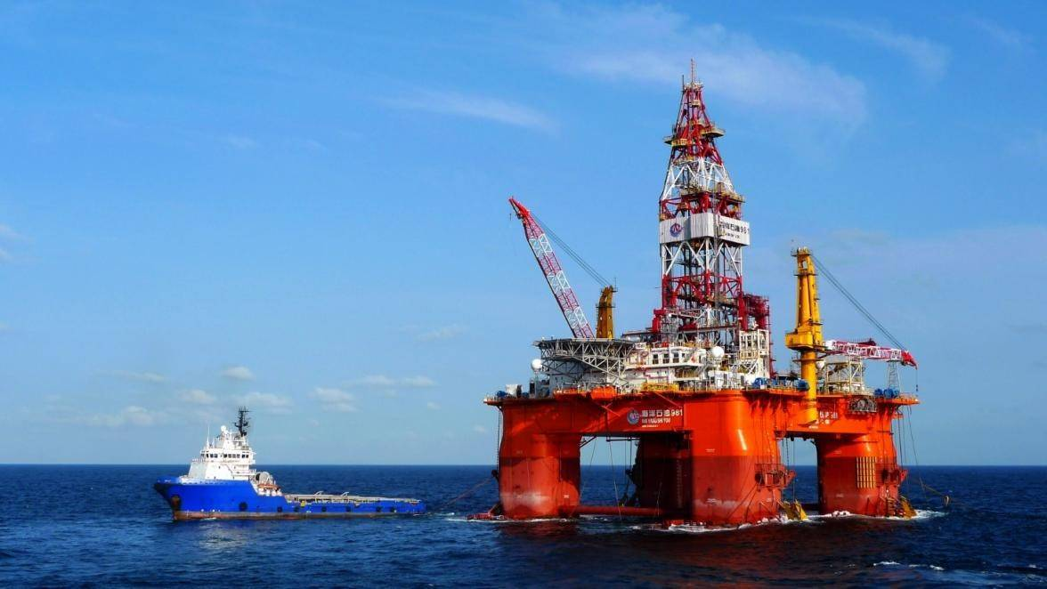
第三章 非线性波理论
袁绪龙 副教授

Slide 2
第三章 非线性波理论
3.1 STOKES波理论
3.1.1 STOKES波理论的分析方法
3.1.2 STOKES二阶波
3.1.3 STOKES三阶波
3.1.4 STOKES五阶波
3.2 椭圆余弦（Cnoidal）波理论
3.3 孤立波（Solitary）理论
3.4 几种波浪理论的适用范围分析

Slide 3
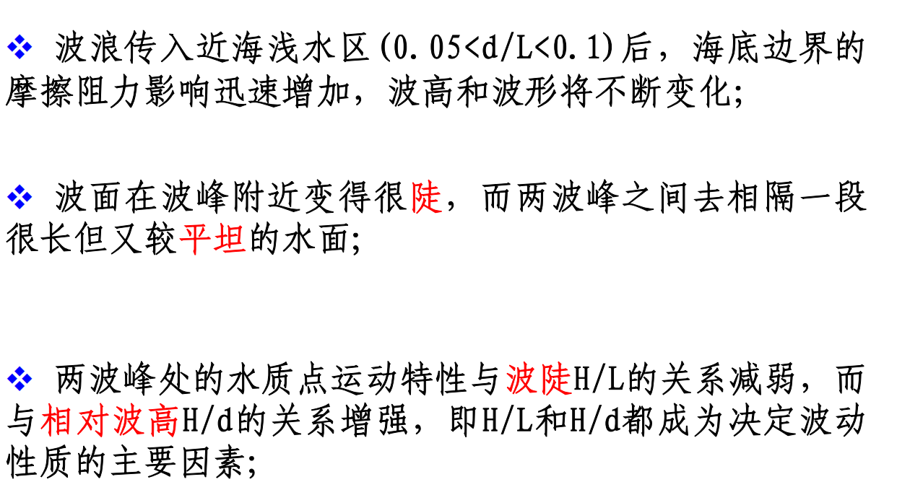
3.2 3.2 椭圆余弦（Cnoidal）波理论

Slide 4
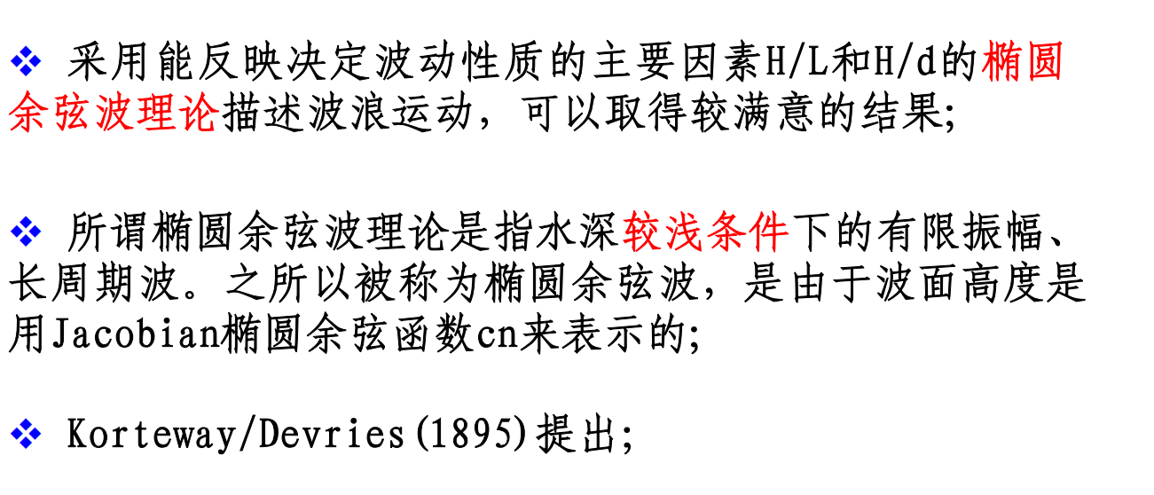
3.2 3.2 椭圆余弦（Cnoidal）波理论

Slide 5
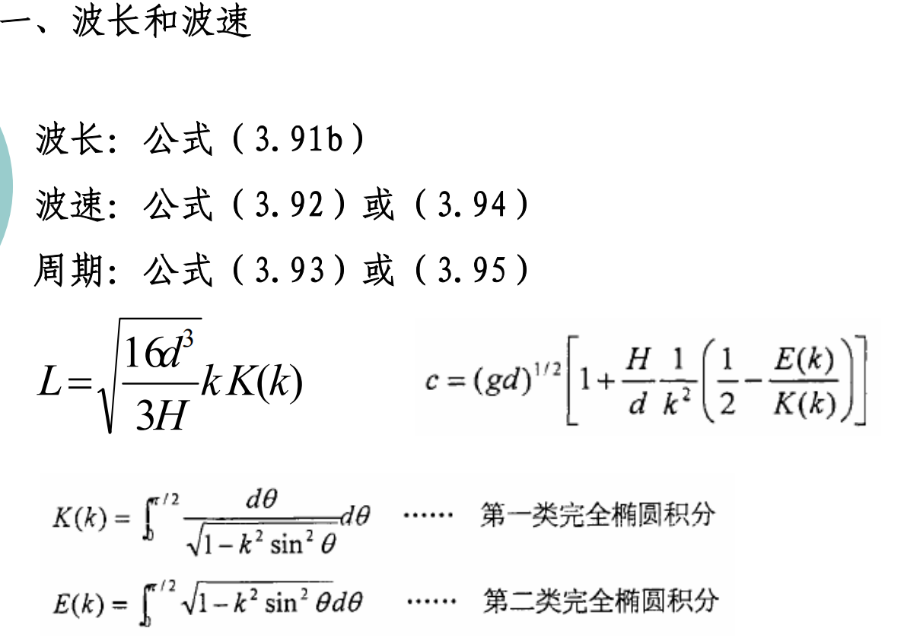
3.2 椭圆余弦（Cnoidal）波理论

Slide 6
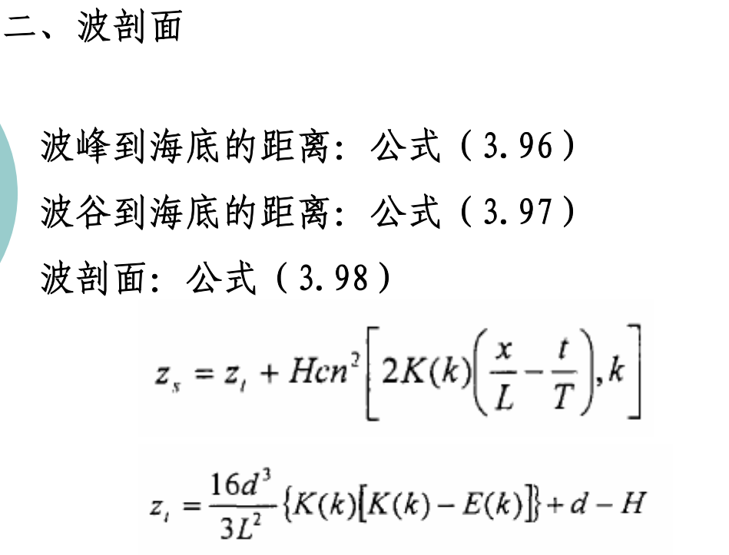
3.2 椭圆余弦（Cnoidal）波理论

Slide 7
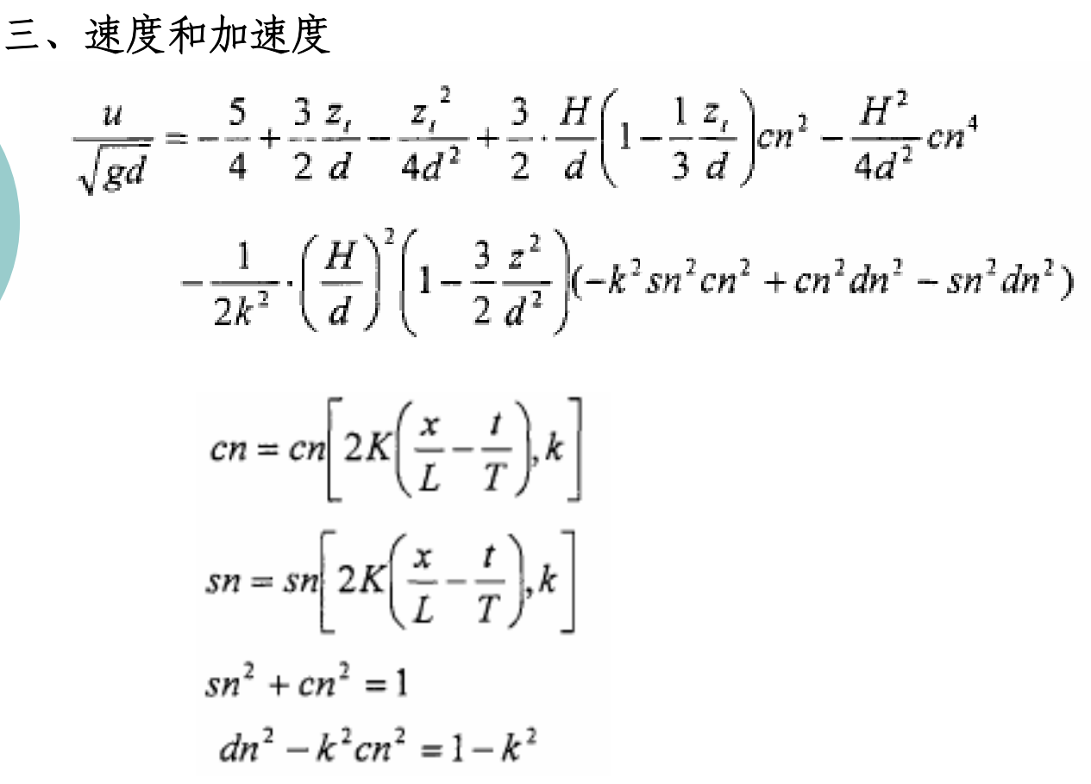
3.2 椭圆余弦（Cnoidal）波理论

Slide 8
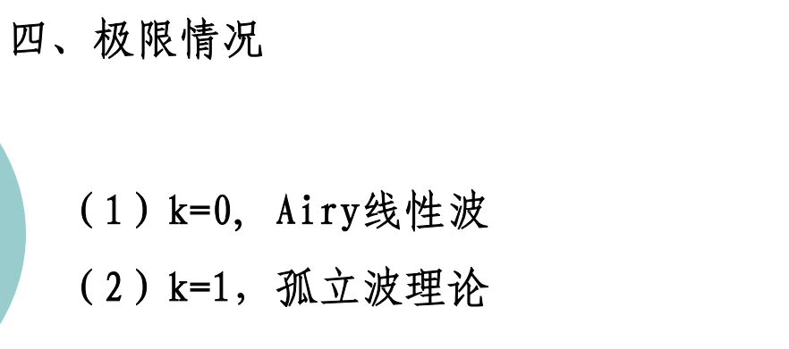
3.2 椭圆余弦（Cnoidal）波理论

Slide 9
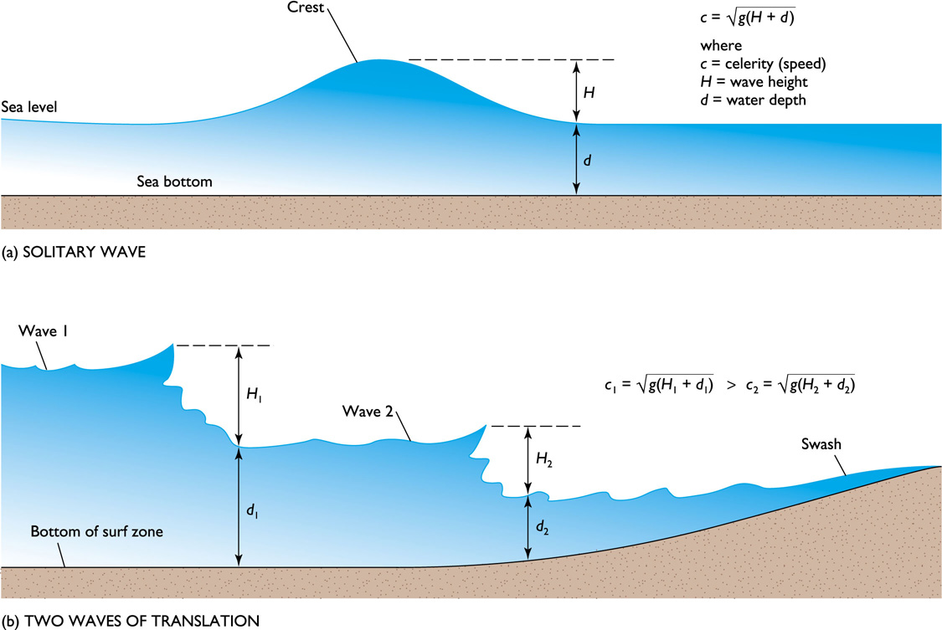
3.2 椭圆余弦（Cnoidal）波理论

Slide 10
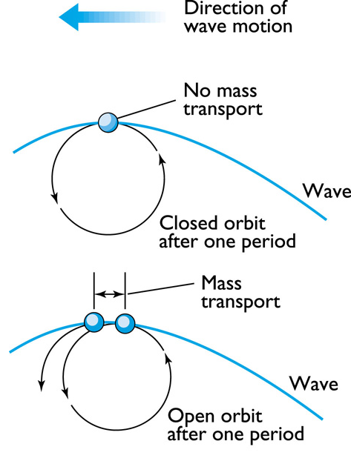
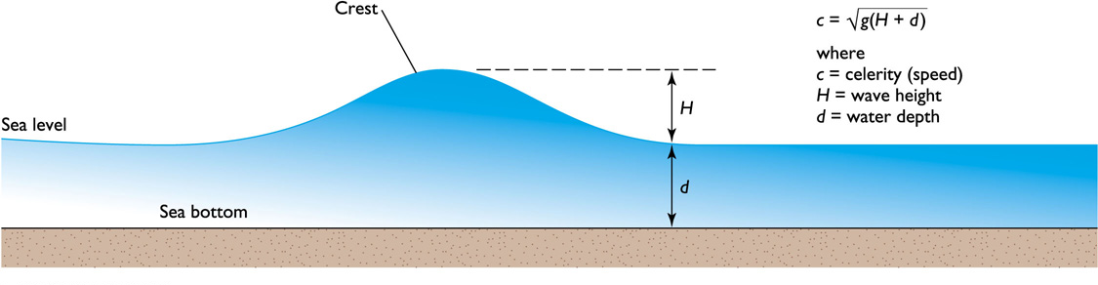
3.3 孤立波理论
 Airy波、Stokes波、Cnoidal波运动都是周期或近似周期的运动。
 孤立波
   水质点仅在波浪传播方向上运动（非圆周运动）
   全部波剖面位于静水面以上，波长无限。

Slide 11
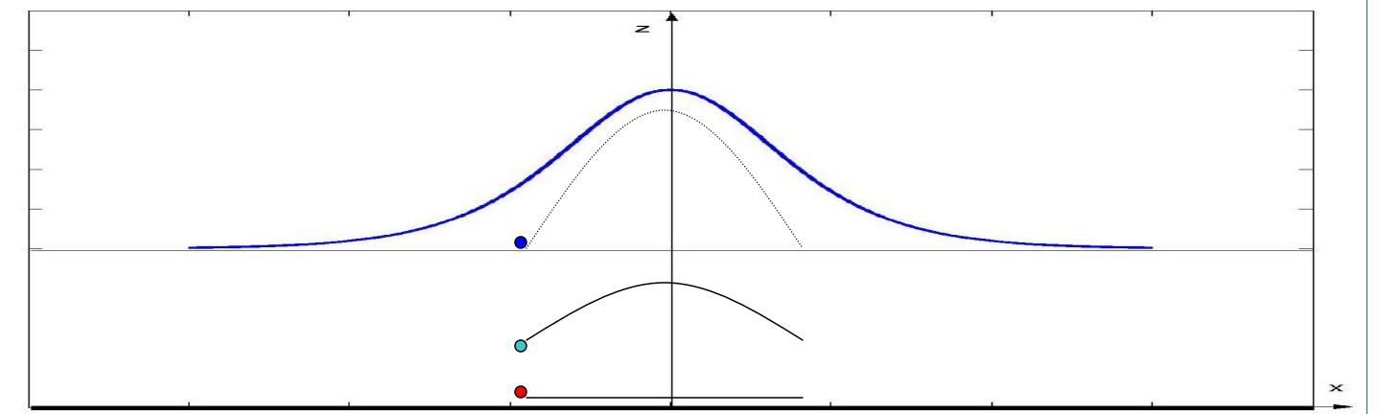
3.3 孤立波理论

Slide 12
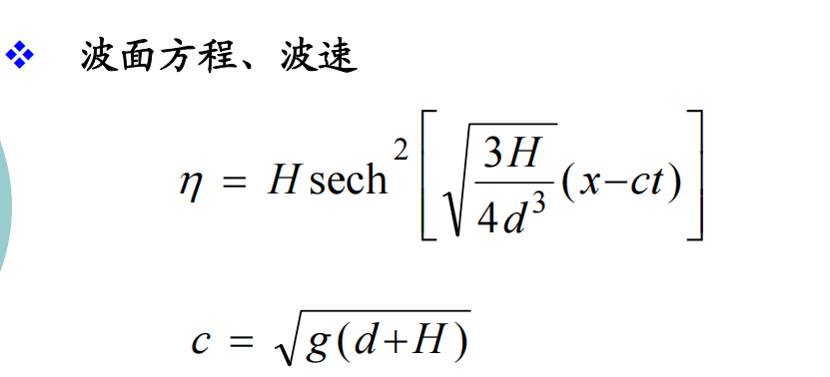
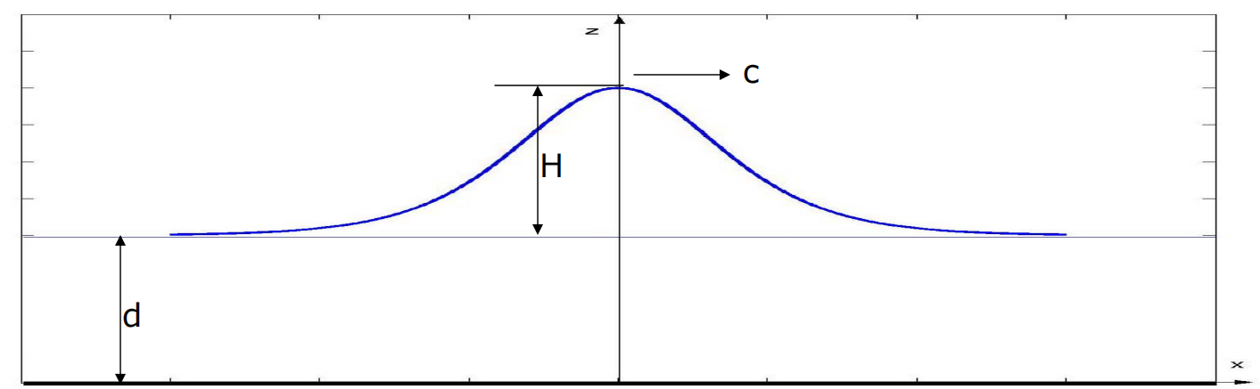
3.3 孤立波理论

Slide 13
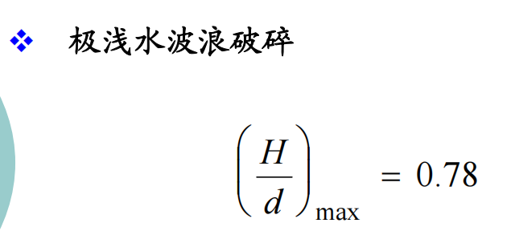
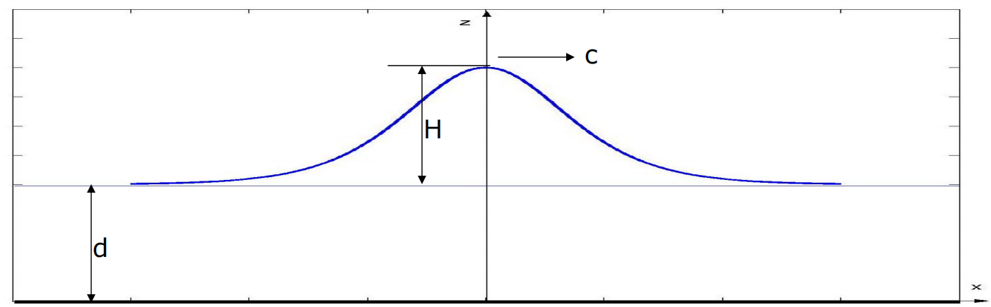
3.3 孤立波理论

Slide 14
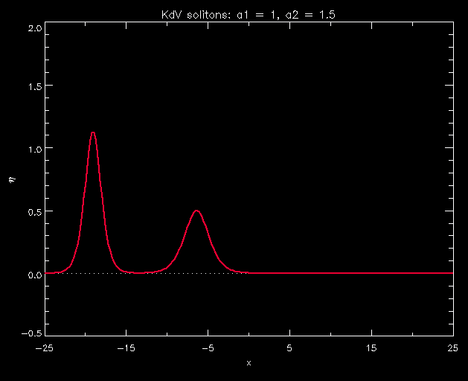
3.3 孤立波理论

Slide 15
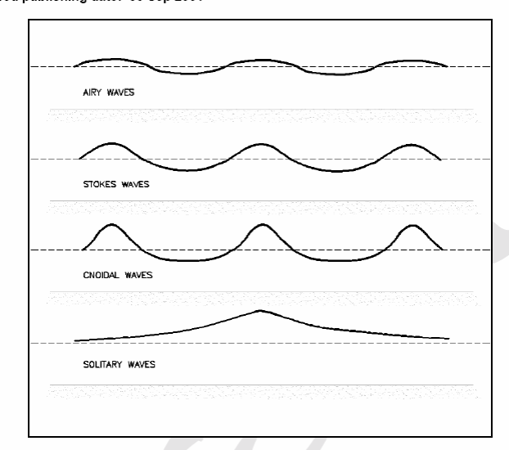
3.3 孤立波理论

Slide 16
3.4 几种波浪理论的适用范围
 四种波浪理论
 Dean R.G.(1970)
 Le Mehaute(1976)---图3.17
 竺艳蓉(1983)

Slide 17
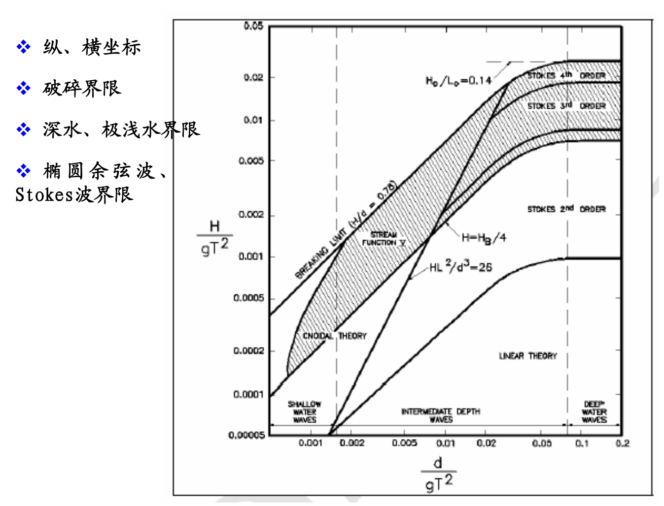
3.4 几种波浪理论的适用范围

Slide 18
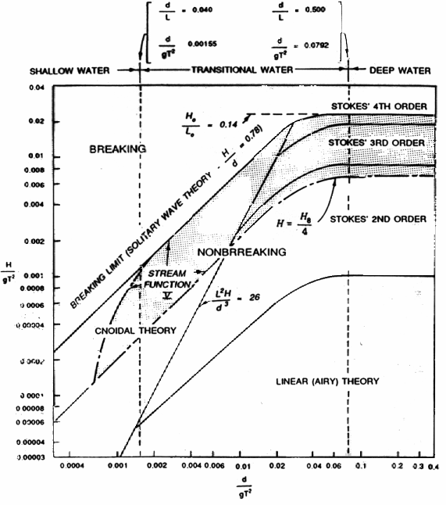
3.4 几种波浪理论的适用范围

Slide 19
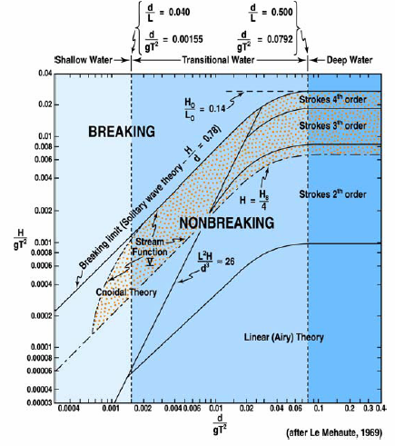
3.4 几种波浪理论的适用范围

Slide 20
小结
这一节，3.2 椭圆余弦（Cnoidal）和3.3 孤立波
下一节，第四章 小尺度结构上的波浪力

